Slide 1
DU1724 Italština pro historiky umění
19. /21. března 2024

Slide 2
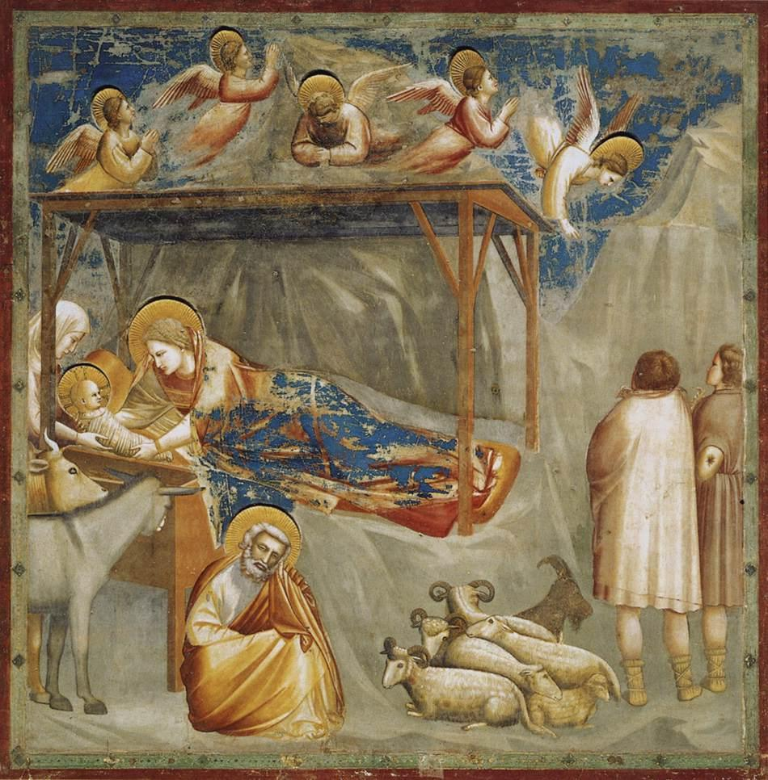

Slide 3
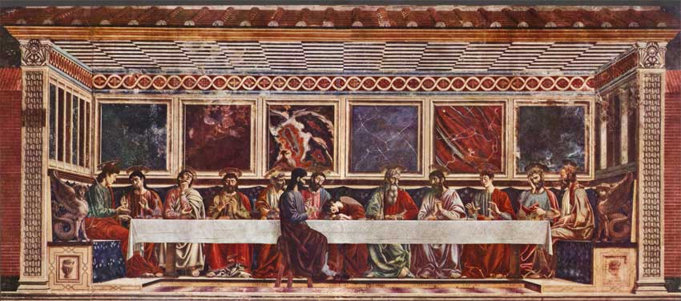
Il ‘Cenacolo’ di Leonardo da Vinci – parte 2.0
l'Ultima Cena di Andrea del Castagno (1450)

Slide 4
Aggettivi

Slide 5
Giuda, il traditore, è rappresentato, da solo, davanti alla tavola mentre gli altri apostoli, e Gesù, sono tutti dall'altro lato, uno accanto all'altro. La scena è solenne, ma non particolarmente drammatica. Invece Leonardo rappresenta Giuda in mezzo agli altri apostoli e organizza quattro gruppi di tre figure ai lati di Gesù, che sta al centro. Gesù e Giuda sono gli unici immobili e calmi, diversamente dagli altri che sono agitati e sconvolti: solo loro due sanno la verità. Giuda è anche l'unica figura del dipinto in ombra. La scena è molto drammatica.

Slide 6
corrispondenza tra nomi e aggettivi
Il traditore è rappresentato.
La scena è solenne, ma non drammatica.
Gesù e Giuda sono gli unici immobili e calmi.
La scena è molto drammatica.

Slide 7
La formazione del comparativo
A. MAGGIORANZA: si crea aggiungendo più prima dell’aggettivo e di dopo l’aggettivo:
La Fontana di Trevi è più grande della fontana dei 4 fiumi.
B. MINORANZA: si crea aggiungendo meno prima dell’aggettivo e di dopo l’aggettivo:
La Fontana di 4 fiumi è meno grande della Fontana di Trevi.
C. UGALIANZA: si crea aggiungendo tanto quanto/come dopo l’aggettivo
La Fontana di 4 fiumi è bella tanto quanto la Fontana di Trevi.
La Fontana di 4 fiumi è bella come la Fontana di Trevi.

Slide 8
La formazione del Superlativo - relativo
Relativo: si crea aggiungendo Il più / il meno prima dell’aggettivo:
La Fontana di Trevi è la più grande fontana di Roma.
Questo monumento è il meno noto.

Slide 9
La formazione del comparativo e superlativo
Questa fontana è grande.
La Fontana di Trevi è più grande di la fontana dei 4 fiumi.
La Fontana di Trevi è la più grande fontana di Roma

Slide 10
Aggettivi con più radici
buono – migliore – ottimo
cattivo – peggiore – pessimo
grande – maggiore – massimo
piccolo – minore – minimo
alto – superiore – supremo/sommo
basso – inferiore – infimo
esterno – esteriore – estremo
interno – interiore – intimo
vicino – viciniore – prossimo

Slide 11
Il superlativo Assoluto
si crea aggiungendo all’aggettivo di grado positivo il suffisso -issimo (-issima; -issimi, -issime)
La fontana di Trevi è famosissima.
Roma è bellissima.
Questo dolce è buonissimo.

Slide 12
Participio Passato

Slide 13
Participio passato
Il participio passato è formato dalla radice del verbo e dalle desinenze -ato, -uto, -ito:
Amare: amato
Cadere: caduto
Guarire: guarito
Il traditore è rappresentato.
Il gruppo è formato.

Slide 14
Participio passato
Il participio passato è formato dalla radice del verbo e dalle desinenze -ato, -uto, -ito:
Amare: amato
Cadere: caduto
Guarire: guarito
serve per tutti tempi composti in italiano: passato prossimo, futuro anteriore, congiuntivo passato etc.

Slide 15
La Concordanza del participio passato
Il traditore è rappresentato.
La Madonna è rappresentata.

